Slide 1
实验一
.熟悉Python编程环境，Python教材
线性回归模型的应用
1.线性回归函数的实现(自己实现参照课件实现)
2.数据点拟合(调用自己实现的回归函数)
3.加州房价预测(调用自己实现的回归函数)

Slide 2
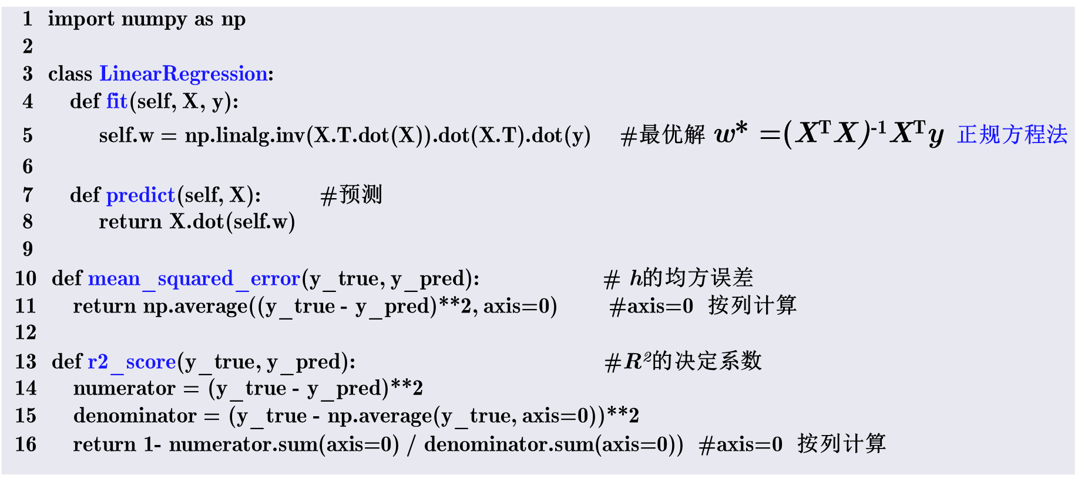
My_linear_regression

Slide 3
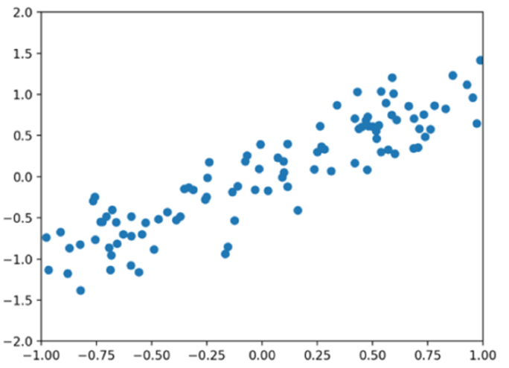
散点直线的拟合
设样本空间为[-1,1]，特征分布D为X上的均匀分布。设对任意给定x∈X，标签分布D_{x}=N(x,0.3) 是期望为x且的标准差为0.3的正态分布。
100个训练数据采样的散点分布

Slide 4
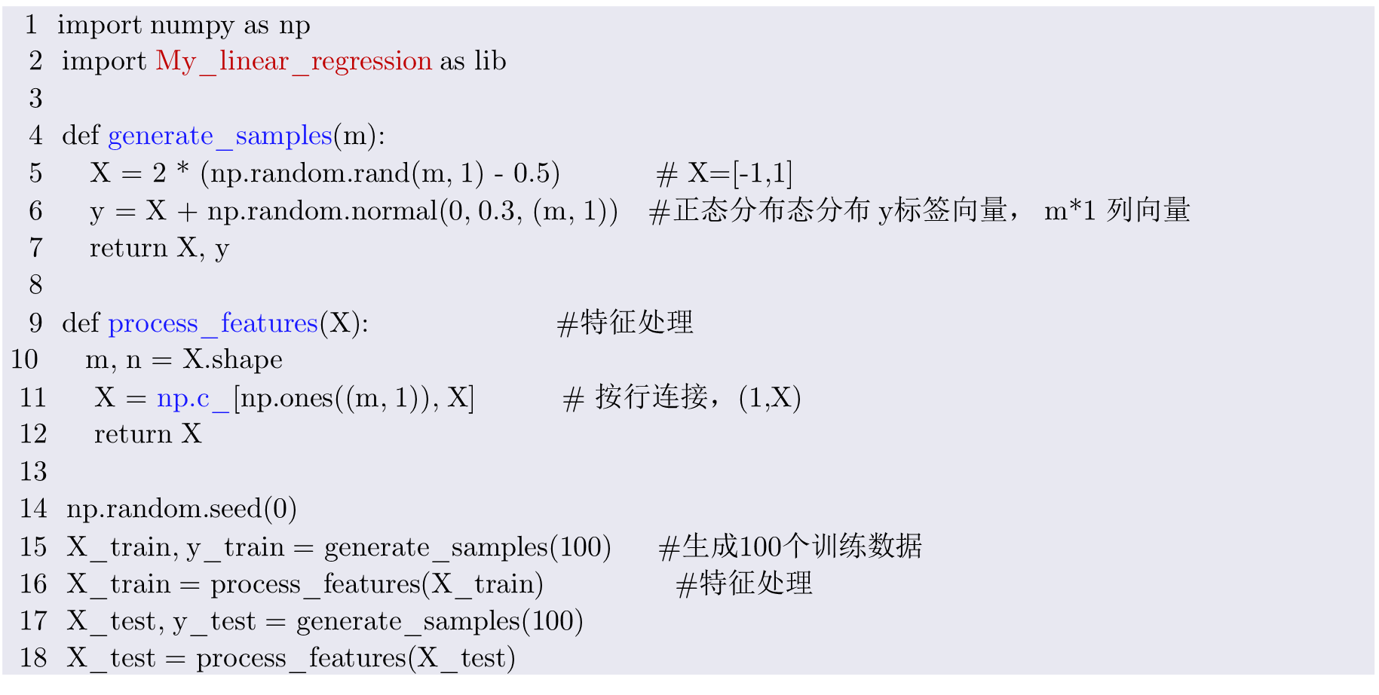
import sys
sys.path.append(r‘XXX ‘) #My_linear_regression文件所在路径

Slide 5
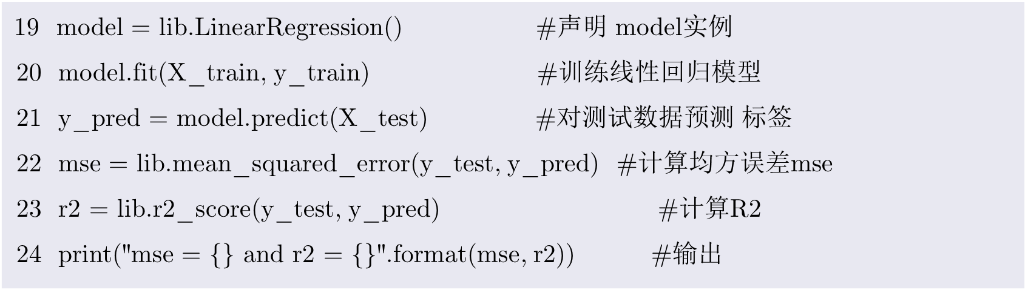
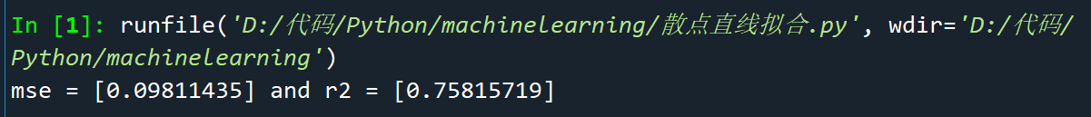

Slide 6
房价预测问题
一个地区的房价与该地区的地理位置、人口数、居民收入、学区等诸多特征有着密切的关系。
房价预测问题是要根据给定小区的特征预测该小区房价的中位数。

Slide 7
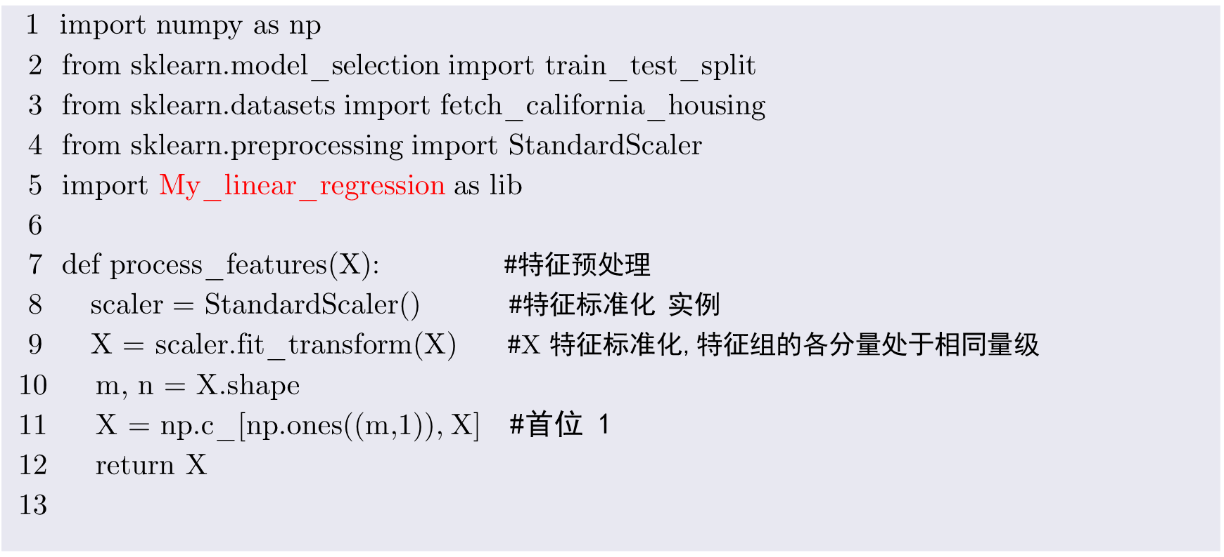
import sys
sys.path.append(r‘XXX ‘) #My_linear_regression文件所在路径

Slide 8
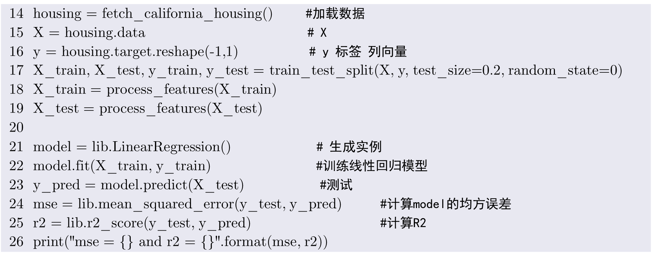

Slide 9
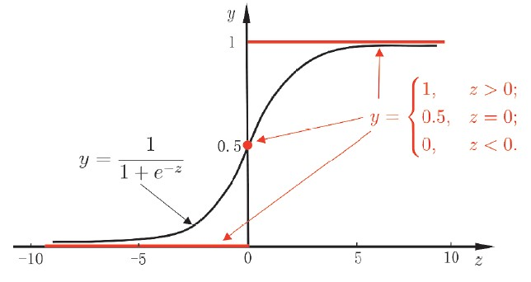

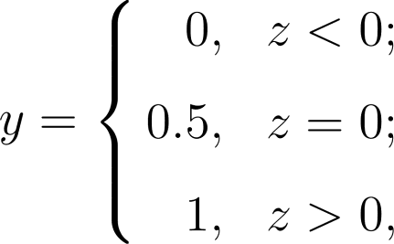
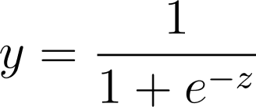
实验一
.熟悉Python编程环境，Python教材
线性回归模型的应用
4.二分类问题(利用下面的函数)

Slide 10
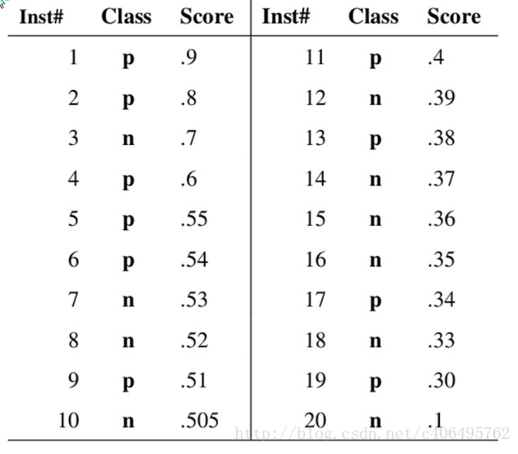
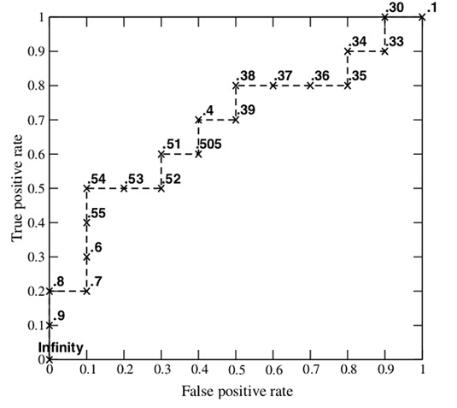
实验二
1.熟悉Python编程环境，Python教材
了解numpy，pandas，sklearn库 2.画ROC曲线

Slide 11
ROC, AUC
20个样本，预测为正类的概率已经进行了排序，得分递减，
画图步骤为：
在所排序的样本最左边，画一条线即 无 | 1 2 3 4 5 …，
线左边的认为是正类，右边认为是负类，可以算出，
TP(实际为正，预测为正)=0，FN(实际为正，预测为负)=10，
TN(实际为负，预测为负)=10，FP(实际为负，预测为正)=0，
故而TPR=0，FPR=0
(2) 在第一个样本后面，画一条线即 1 | 2 3 4 …，线左边的认为是正类，右边认为是负类，可以算出，TP(实际为正，预测为正)=1，FN(实际为正，预测为负)=9，TN(实际为负，预测为负)=10，FP(实际为负，预测为正)=0，故而TPR=0.1，FPR=0
(3) 在第二个样本后面，画一条线即 1 2 | 3 4 …，线左边的认为是正类，右边认为是负类，可以算出，TP(实际为正，预测为正)=2，FN(实际为正，预测为负)=8，TN(实际为负，预测为负)=10，FP(实际为负，预测为正)=0，故而TPR=0.2，FPR=0
(4) 在第三个样本后面，画一条线即 1 2 3 | 4 5…，线左边的认为是正类，右边认为是负类，可以算出，TP(实际为正，预测为正)=2，FN(实际为正，预测为负)=8，TN(实际为负，预测为负)=9，FP(实际为负，预测为正)=1，故而TPR=0.2，FPR=0.1
... ...
依次类推：即可画出AUC曲线。
起点一定为（0,0），终点一定为（1,1）

Slide 12


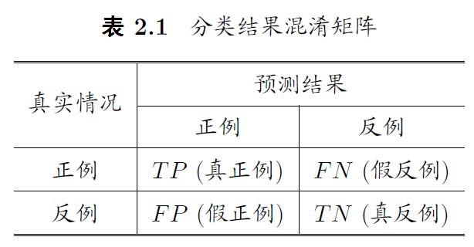
实验二
要求：自己写方法实现fpr和tpr求解

Slide 13
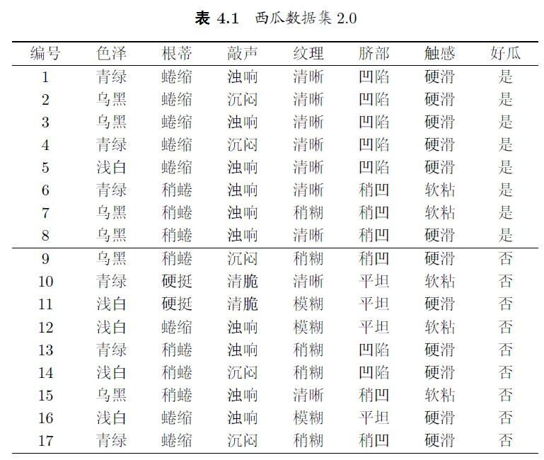
实验三
构造决策树并进行后减枝，
要求：设计数据结构存储构造好的决策树，并用于对未知数据的判断。
X1={青绿，蜷缩，沉闷，清晰，平坦，软粘}
X2={浅白，硬挺，沉闷，模糊，平坦，硬滑}

Slide 14
实验三
最终得到决策树（图不要求画出来）
纹理=?
清晰
稍糊
模糊
根蒂=?
触感=?
坏瓜
蜷缩
稍蜷
硬挺
硬滑
软粘
好瓜
色泽=?
坏瓜
坏瓜
好瓜
青绿
乌黑 浅白
好瓜
硬滑
好瓜
软粘
触感=?
好瓜
坏瓜

Slide 15
实验三
剪枝后决策树（图不要求画出来）
1
脐部=？
凹陷
稍凹
平坦
3
根蒂=？
2
好瓜
4
坏瓜
稍蜷
蜷缩
硬挺
5
色泽=？
坏瓜
好瓜
青绿
乌黑
浅白
好瓜
6
好瓜
好瓜

Slide 16
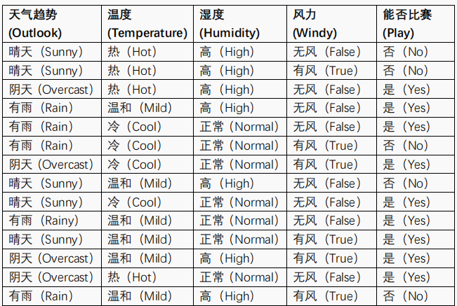
实验四
构造贝叶斯分类器（带拉普拉斯修正），
预测新样本

Slide 17
实验四
朴素贝叶斯分类
修正后重新计算先验概率如下：
修正后重新计算条件概率如下：

Slide 18
实验四
朴素贝叶斯分类
修正后重新计算似然概率如下：
计算本例中的后验概率如下：
回顾贝叶斯理论用于分类预测时的结论，当且仅当以下条件满足时：
可以得到结论：预测 X属于C_{j}。
所以，对于本例的新样本X ，可以预测其分类结果为Play=Yes。

